Slide 1
Computação Gráfica:
Aula 5:
Curvas Paramétricas em 2D
Parte 1: Conceitos Básicos,
Hermite e Bézier
Prof. Dr. rer.nat. Aldo von Wangenheim
Departamento de Informática e Estatística - INE/CTC/UFSC

Slide 2
Parte I: 5.Curvas em 2D
Para prover realismo e exatidão é necessária a representação de curvas de forma:
  fiel aos dados originais
  rápida e eficiente
Para isso deve ser possível
  determinar-se a qualquer momento posição no espaço de qualquer ponto em uma curva
    representação compacta, zoom
    muito custoso através de representações geométricas tradicionais

Slide 3
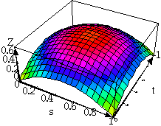
Parte I: 5.1. Curvas Paramétricas em 2D
Não podemos sempre representar todos os pontos que necessitamos.
Para isso é necessária a utilização de Representações Paramétricas de Curvas

Slide 4
Parte I: 5.1. Curvas Paramétricas em 2D
A representação de curvas mais usada em CG foi descoberta independentemente por Pierre Bézier, engenheiro da Renault e Paul de Casteljau, engenheiro da Citroën.
Ambos os engenheiros desenvolveram um esquema de plotagem de curvas que possui ao mesmo tempo raízes paramétricas e analíticas:
  Os valores dos parâmetros são pontos no espaço.
  Estes pontos são ligados através de polinômios.
O trabalho de de Casteljau foi pouco anterior ao de Bézier, mas nunca foi publicado. O modelo leva o nome de Bézier.
O algoritmo básico para desenho foi inventado por Casteljau.

Slide 5
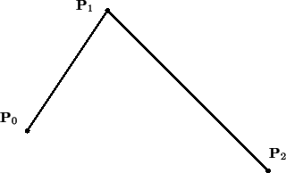
Parte I: 5.1. Subdivisão de curvas usando Dividir-para-Conquistar: O Algoritmo de de Casteljau
Vamos construir uma curva através de divisões sucessivas:
  Nesta curva P₀ e P₂ definem os extremos
  P₁ atua como um parâmetro de curvatura ou “ponto de controle”.
Recursivamente dividimos e criamos a curva.
Este método é uma banana de entender.

Slide 6
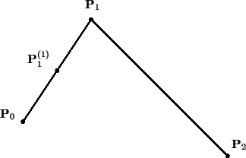
Parte I: 5.1. Subdivisão de curvas usando Dividir-para-Conquistar
Seja P₁⁽¹⁾ o ponto médio do segmento P₀P₁

Slide 7
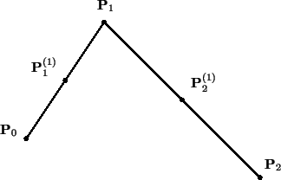
Parte I: 5.1. Subdivisão de curvas usando Dividir-para-Conquistar
Seja P₂⁽¹⁾ o ponto médio do segmento P₁P₂

Slide 8
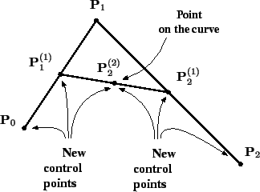
Parte I: 5.1. Subdivisão de curvas usando Dividir-para-Conquistar
Seja P₂⁽²⁾ o ponto médio do segmento P₁⁽¹⁾ P₂⁽¹⁾
Recursivamente recriamos o problema com mais três novos pontos: P₁⁽¹⁾ P₂⁽¹⁾ e P₂⁽²⁾

Slide 9
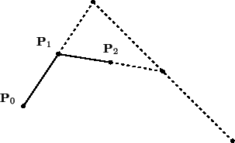
Parte I: 5.1. Subdivisão de curvas usando Dividir-para-Conquistar
Fazemos {P₀ , P₁⁽¹⁾ , P₂⁽²⁾} serem P₀ , P₁ e P₂ e reaplicamos o método:

Slide 10
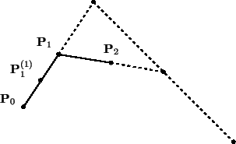
Parte I: 5.1. Subdivisão de curvas usando Dividir-para-Conquistar
Seja P₁⁽¹⁾ o ponto médio do novo segmento P₀P₁

Slide 11
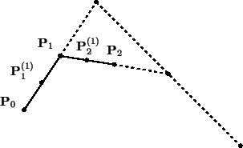
Parte I: 5.1. Subdivisão de curvas usando Dividir-para-Conquistar
Seja P₂⁽¹⁾ o ponto médio do novo segmento P₁P₂

Slide 12
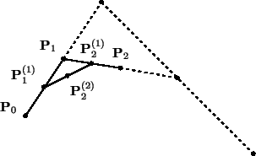
Parte I: 5.1. Subdivisão de curvas usando Dividir-para-Conquistar
Seja um novo P₂⁽²⁾ o ponto médio do novo segmento P₁⁽¹⁾ P₂⁽¹⁾

Slide 13
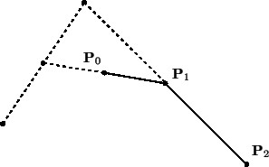
Parte I: 5.1. Subdivisão de curvas usando Dividir-para-Conquistar
Subárvore direita...

Slide 14
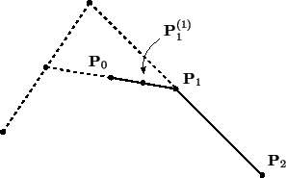
Parte I: 5.1. Subdivisão de curvas usando Dividir-para-Conquistar
Subárvore direita...

Slide 15
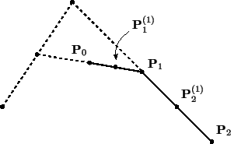
Parte I: 5.1. Subdivisão de curvas usando Dividir-para-Conquistar
Subárvore direita...

Slide 16
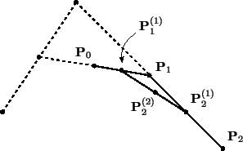
Parte I: 5.1. Subdivisão de curvas usando Dividir-para-Conquistar
Subárvore direita...

Slide 17
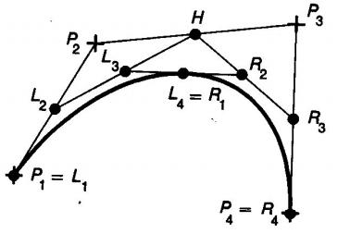
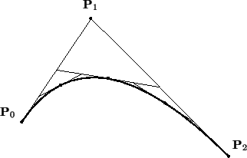
Parte I: 5.1. Subdivisão de curvas usando Dividir-para-Conquistar
L2 = (P1+P2)/2,
H = (P2+P3)/2,
L3 = (L2+H)/2,
R3 = (P3+P4)/2,
R2 = (H+R3)/2,
L4 = R1 = (L3 + R2)/2
http://paginas.fe.up.pt/~aas/pub/Aulas/CG/Slides/10_CurvSuperf.pdf

Slide 18
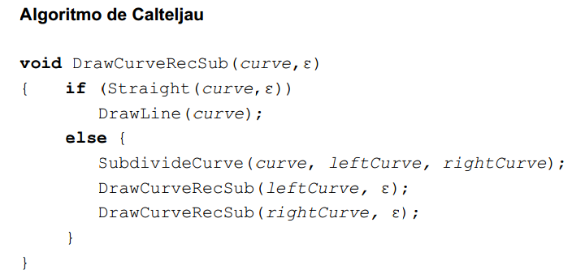
Parte I: 5.1. Subdivisão de curvas usando Dividir-para-Conquistar

Slide 19
Parte I: 5.1. Subdivisão de curvas usando Dividir-para-Conquistar
Vantagens:
  Precisão ilimitada
  Suporte a Efeitos de Zoom
Desvantagens:
  Muitos cálculos de pontos médios
    Recursão: Consumo de muita memória
  Muito custoso realizar desenho incremental partindo-se de um ponto inicial
    Impossível determinar a posição de um ponto a uma dada distância do início sem desenhar toda a curva

Slide 20
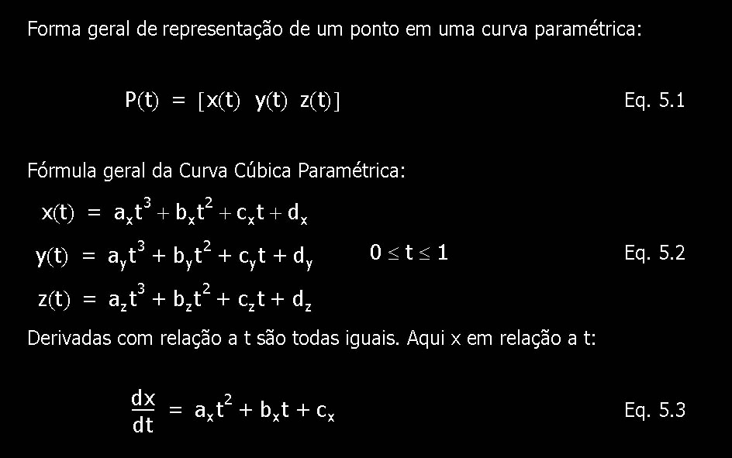
Parte I: 5.2. Curvas Cúbicas Paramétricas em 2D

Slide 21
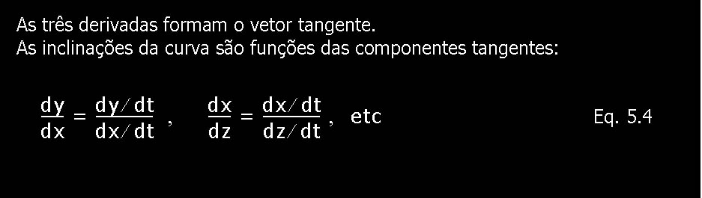
Parte I: 5.2. Curvas Cúbicas Paramétricas em 2D

Slide 22
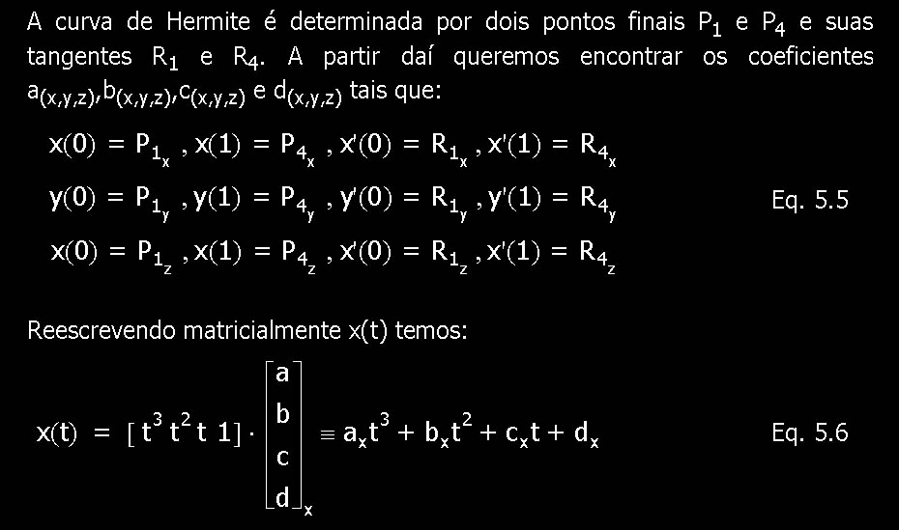
Parte I: 5.3. Curvas de Hermite
R1_{x} = P2_{x}-P1_{x}
R1_{y} = P2_{y}-P1_{y}
R4_{x} = P4_{x}-P3_{x}
R4_{y} = P4_{y}-P3_{y}

Slide 23
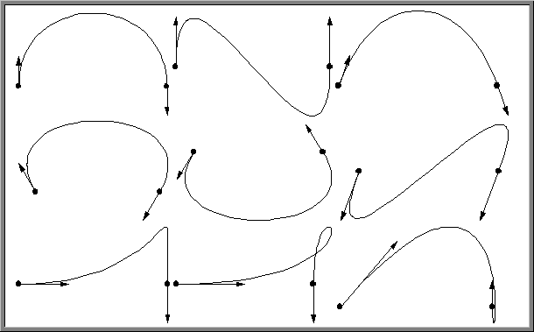
Parte I: 5.3. Curvas de Hermite em 2D

Slide 24
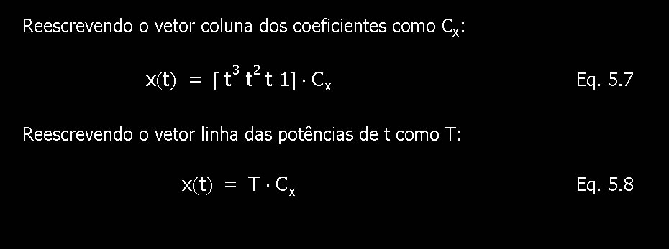
Parte I: 5.3. Curvas de Hermite em 2D

Slide 25
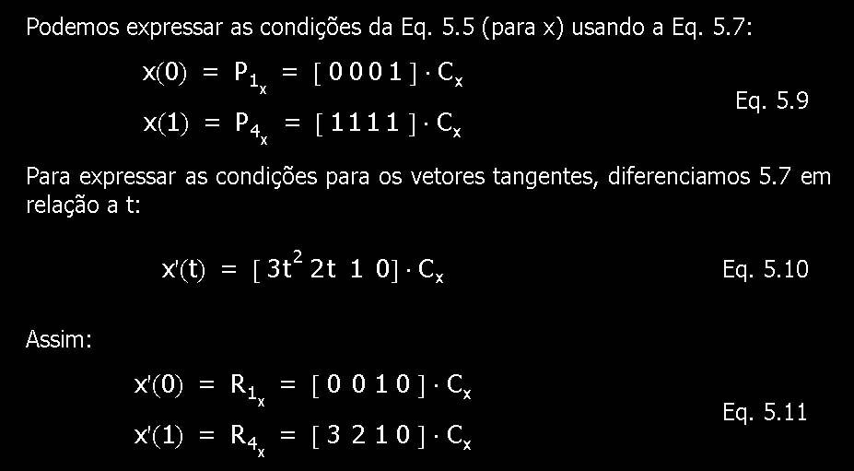
Parte I: 5.3. Curvas de Hermite em 2D

Slide 26
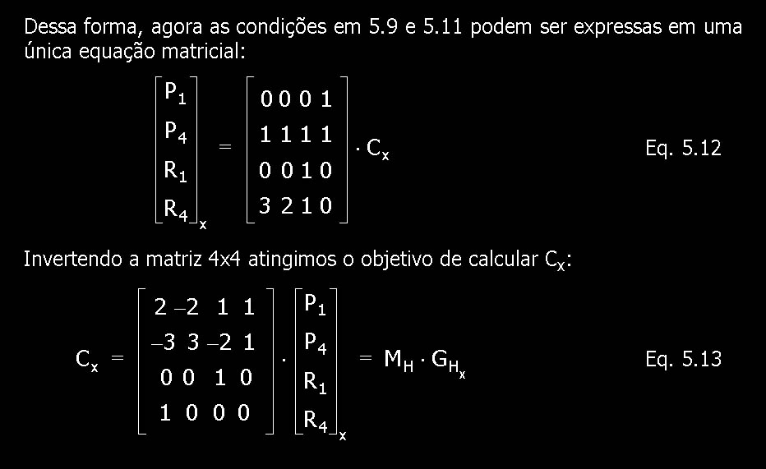
Parte I: 5.3. Curvas de Hermite em 2D
-1

Slide 27
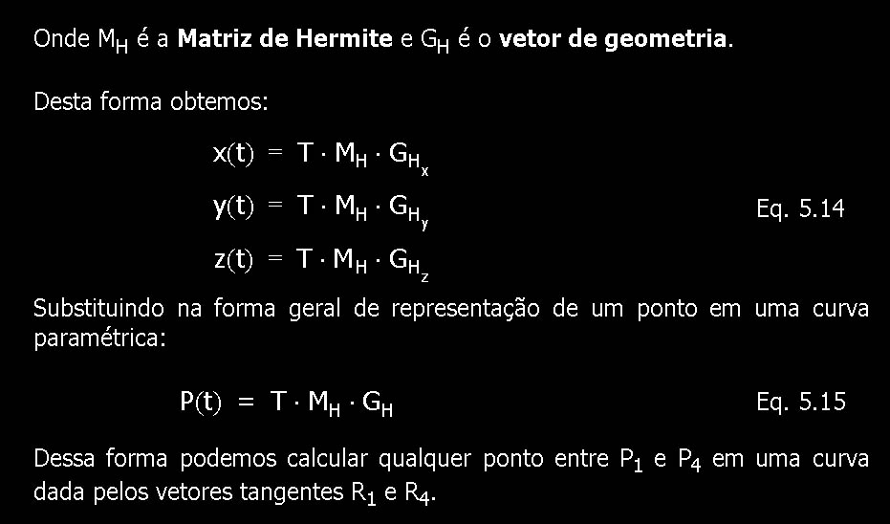
Parte I: 5.3. Curvas de Hermite em 2D

Slide 28
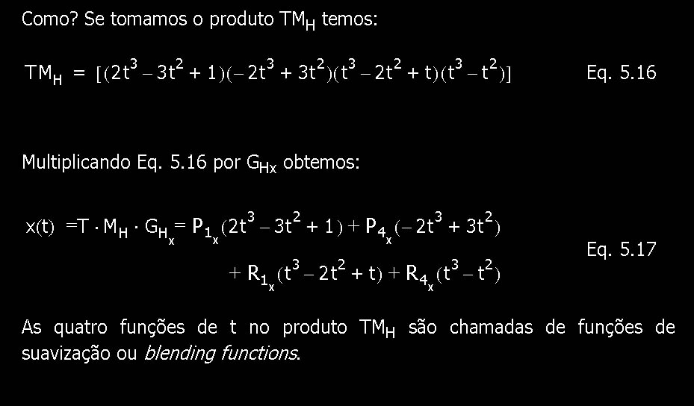
Parte I: 5.3. Curvas de Hermite em 2D

Slide 29
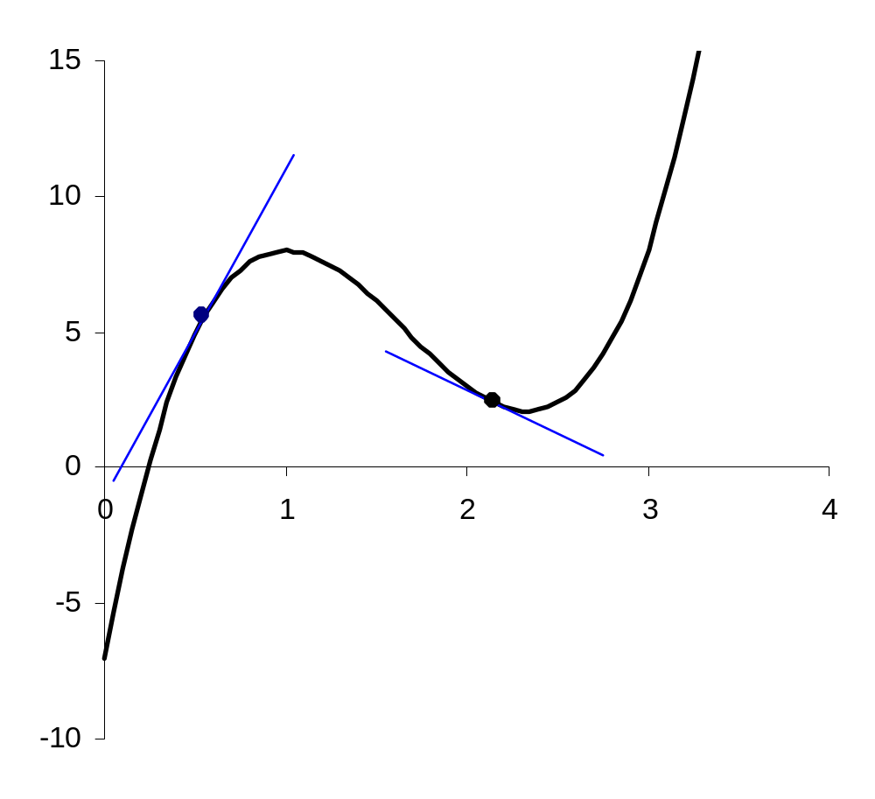
Parte I: 5.3. Curvas de Hermite Interligadas
Continuidade C⁽¹⁾:
Curvas de Hermite
possuem continuidade de
primeira derivada se os
vetores final de uma e
inicial da seguinte forem
colineares.

Slide 30
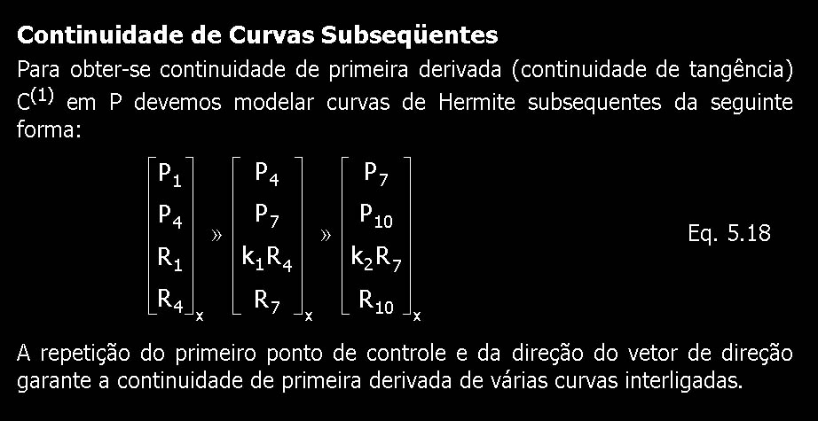
Parte I: 5.3. Curvas de Hermite Interligadas
Curvas Bézier com k pontos de controle são de grau k – 1

Slide 31
Parte I: 5.4. Continuidade de Curvas Interligadas
Para conseguirmos modelar a estrutura curva que desejamos através de cúbicas, necessitamos utilizar várias curvas interligadas
  para obter um efeito de realismo essas curvas têm de ser contínuas
  existem vários graus de continuidade
  classificamos como C^{(grau)} (continuidade analítica) ou G^{(grau)} (continuidade geométrica).

Slide 32
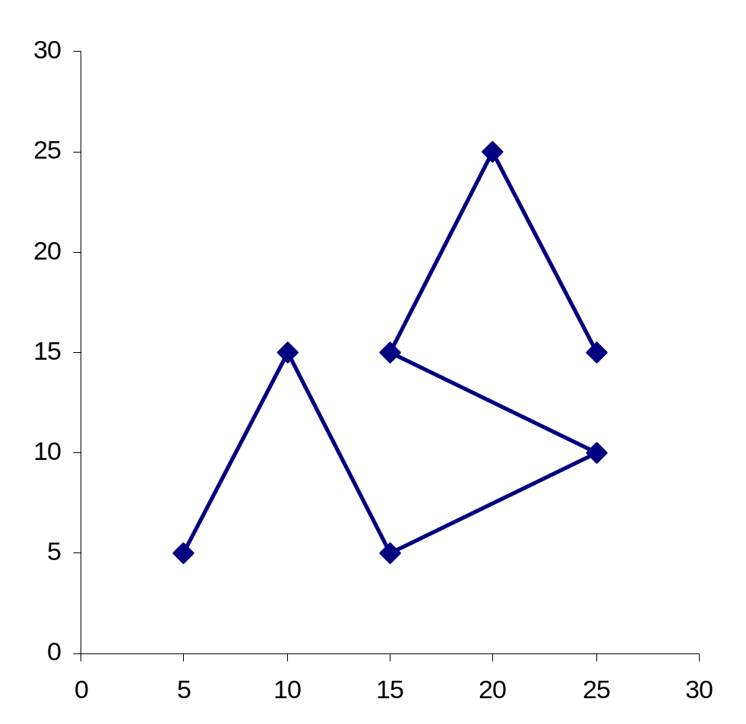
Parte I: 5.4. Continuidade de Curvas Interligadas
Continuidade C⁽⁰⁾ (direta) ou continuidade G⁽⁰⁾ (geométrica):
  curvas que se tocam fisicamente
  descontínuas sob qquer outro ponto de vista

Slide 33
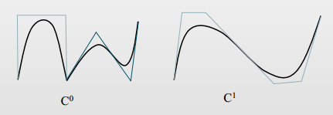
Parte I: 5.4. Continuidade de Curvas Interligadas
Continuidade C⁽¹⁾:
  curvas possuem vetores tangentes idênticos no ponto de interpolação onde se tocam
  tanto em direção como em magnitude
Continuidade G⁽¹⁾
  curvas necessitam possuir apenas vetores tangentes de mesma direção no ponto de interpolação onde se tocam
  magnitudes podem ser diferentes, ocasionando curvaturas diferentes antes e depois da junção

Slide 34
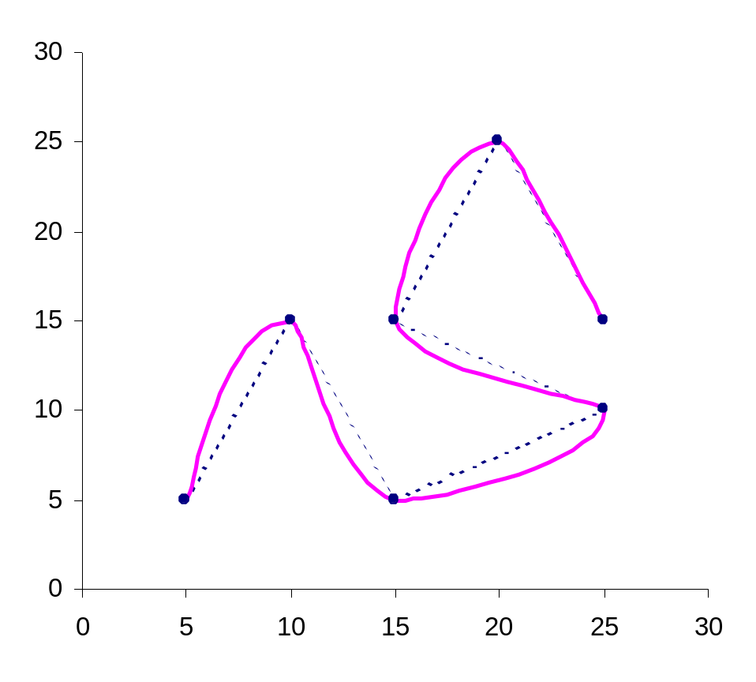
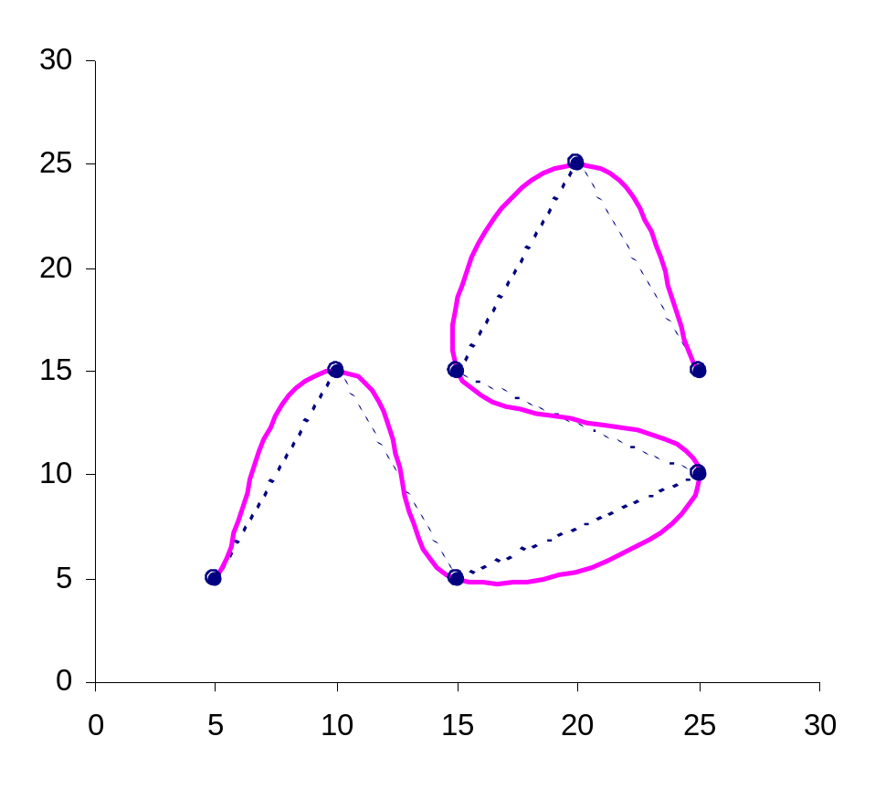
Parte I: 5.4. Continuidade de Curvas Interligadas
A Continuidade C(1) não produz sempre curvas realistas

Slide 35
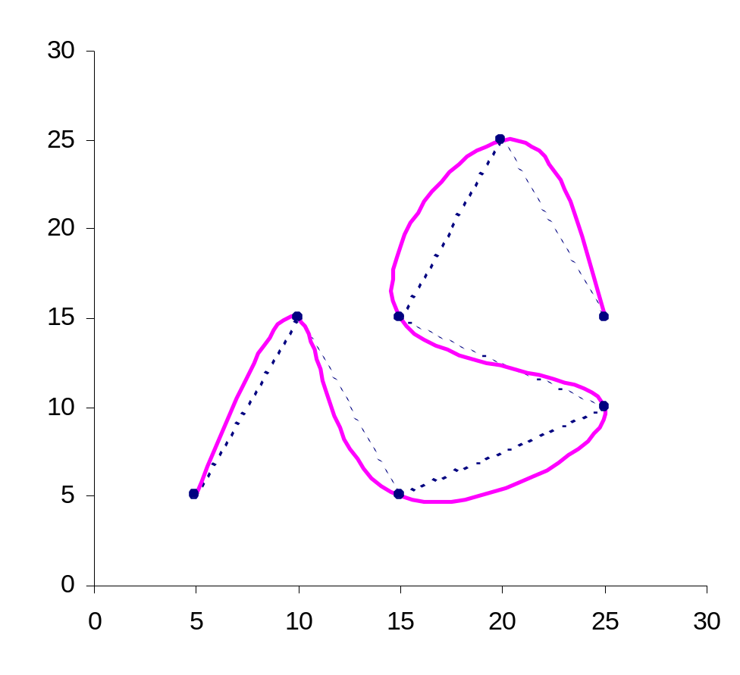
Parte I: 5.4. Continuidade de Curvas Interligadas
Continuidade C⁽²⁾:
  pontos finais das curvas encontram-se
  curvas possuem vetores tangentes idênticos no ponto de interpolação onde se tocam
  tanto em direção como em magnitude
  segunda derivada de ambas as curvas no ponto de interpolação também é idêntica.

Slide 36
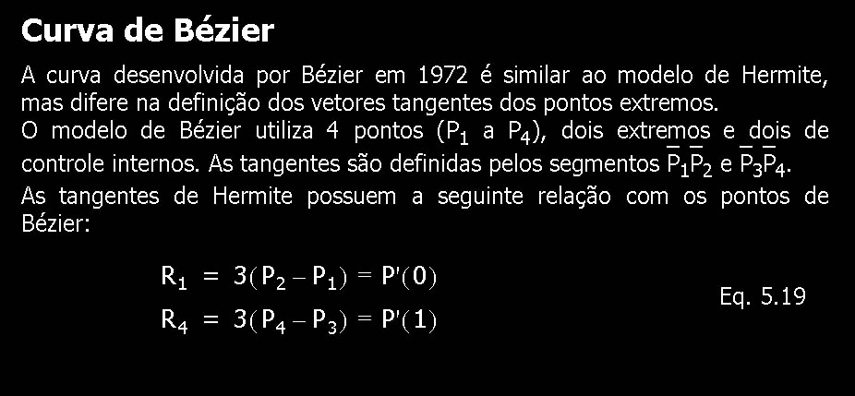
Parte I: 5.5. Curvas de Bézier em 2D

Slide 37
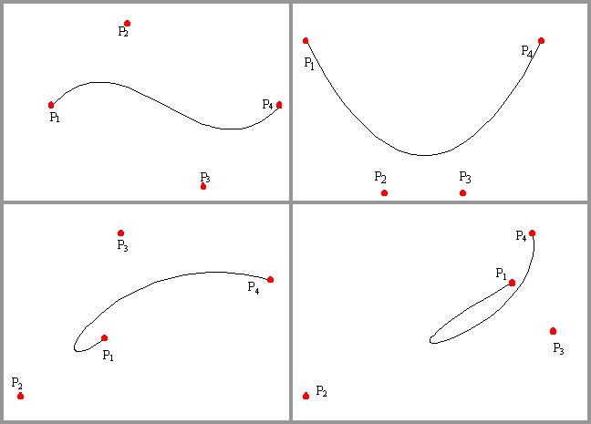
Parte I: 5.5. Curvas de Bézier em 2D

Slide 38
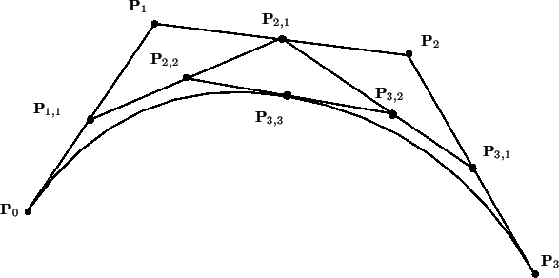
Parte I: 5.5. Curvas de Bézier em 2D

Slide 39
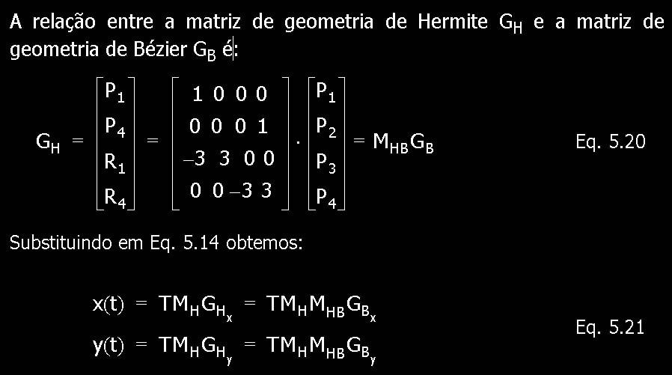

Slide 40
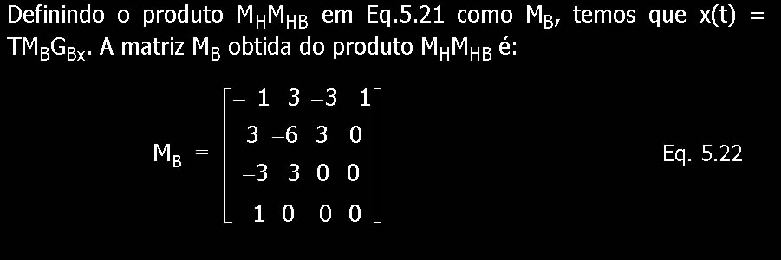
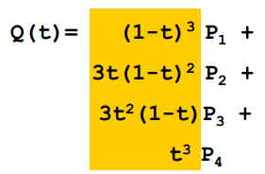
Parte I: 5.5. Curvas de Bézier em 2D

Slide 41
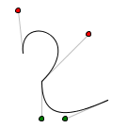
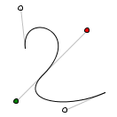
Parte I: 5.5. Curvas de Bézier em 2D
As blending functions para Bézier podem ser calculadas da mesma forma que foram em Eq. 5.16 e Eq. 5.17 para Hermite.
Condição de continuidade C⁽¹⁾ garantida quando:
  Duas curvas adjacentes [P₁ a P₄] e [P₄ a P₇] compartilham P₄
  P₃P₄ = kP₄P₅

Slide 42
Parte I: 5.6. Comentários
Geração de curvas utilizando as blending functions possue vantagem sobre o método global hierárquico do divide-and-conquer:
  incremental: posso ir gerando a curva até onde quero
  acurácia e passo variáveis: defino um passo t = 1/k e gero a curva como um conjunto de k-1 polígonos
  resolve o problema do clipping: verifico se o fim do próximo segmento t/k está dentro do window usando clipping de pontos.
Desvantagem:
  para cada passo t, tenho de calcular T = [t³ t² t 1]

Slide 43
Parte I: 5.6. Comentários: Clipping
Window
Curva
Pontos gerados por x(t) e y(t)

Slide 44
Parte I: 5.7. Trabalho
Implemente a curva de Hermite ou Bézier como mais um objeto gráfico de seu sistema:
  Um objeto Curva2D poderá conter uma ou mais curvas com continuidade no mínimo G⁽⁰⁾.
  Crie uma interface para entrar com estes dados.
  Implemente o Clipping para esta curva utilizando o método descrito.

